Slide 1

Hilos y Multihilos
Subprocesamiento Múltiple
Programación Concurrente
Un hilo es un proceso ejecutado en un momento determinado en el sistema operativo, que se realiza directamente en el procesador.
Demonios: procesos que define el sistema en sí para poder funcionar.
Hilos definidos por el usuario o programador, se define un comportamiento e inicia en un momento específico.

Slide 2
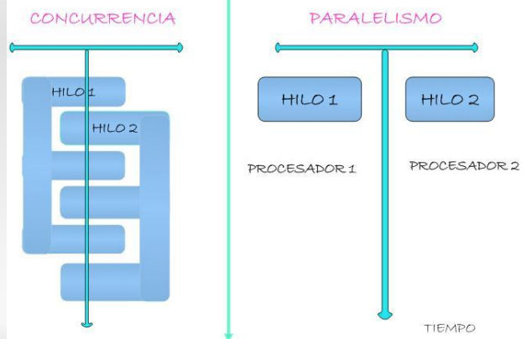
Hilos Concurrencia y Paralelismo

Slide 3
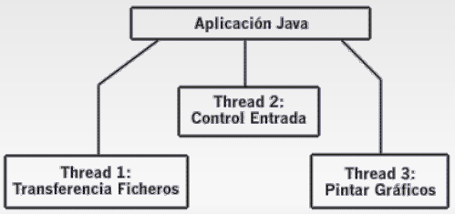
Cada hilo controla un único aspecto dentro de un programa como: supervisar la entrada en un determinado periférico o controlar toda la entrada/salida del disco.
Todos los hilos comparten los mismos recursos.
Los hilos en los procesos: cada uno tiene su copia de código y datos (separados unos de otros.)
GRAFICAMENTE:

